Slide 1
Лабораторная работа №7. Эффективность рекламы
Выполнил: Рахмедов Орун

Slide 2
Цель работы
Рассмотреть и решить задачу об эффективности рекламы на языках Julia[1] и OpenModelica[2].

Slide 3
Теоретическое введение
Организуется рекламная кампания нового товара или услуги. Необходимо, чтобы прибыль будущих продаж с избытком покрывала издержки на рекламу. Вначале расходы могут превышать прибыль, поскольку лишь малая часть потенциальных покупателей будет информирована о новинке. Затем, при увеличении числа продаж, возрастает и прибыль, и, наконец, наступит момент, когда рынок насытиться, и рекламировать товар станет бесполезным [3].
Предположим, что торговыми учреждениями реализуется некоторая продукция, о которой в момент времени 𝑡 из числа потенциальных покупателей 𝑁 знает лишь 𝑛 покупателей. Для ускорения сбыта продукции запускается реклама по радио,
телевидению и других средств массовой информации. После запуска рекламной кампании информация о продукции начнет распространяться среди
потенциальных покупателей путем общения друг с другом. Таким образом, после запуска рекламных объявлений скорость изменения числа знающих о продукции людей пропорциональна как числу знающих о товаре покупателей, так и числу покупателей о нем не знающих

Slide 4
Теоретическое введение
Модель рекламной кампании описывается следующими величинами. Считаем, что
^{𝑑𝑛} - скорость изменения со временем числа потребителей, узнавших о товаре и
𝑑𝑡
готовых его купить, 𝑡 - время, прошедшее с начала рекламной кампании, 𝑁 -
общее число потенциальных платежеспособных покупателей, 𝑛(𝑡) - число уже
информированных клиентов. Эта величина пропорциональна числу покупателей, еще не знающих о нем, это описывается следующим образом: 𝛼₁(𝑡)(𝑁 − 𝑛(𝑡)), где 𝛼₁ > 0 - характеризует интенсивность рекламной кампании (зависит от затрат на рекламу в данный момент времени). Помимо этого, узнавшие о товаре
потребители также распространяют полученную информацию среди
потенциальных покупателей, не знающих о нем (в этом случае работает т.н. сарафанное радио). Этот вклад в рекламу описывается величиной
𝛼₂(𝑡)𝑛(𝑡)(𝑁 − 𝑛(𝑡)). эта величина увеличивается с увеличением потребителей узнавших о товаре. Математическая модель распространения рекламы
описывается уравнением:
𝑑𝑛
= (𝛼₁(𝑡) + 𝛼₂(𝑡)𝑛(𝑡))(𝑁 − 𝑛(𝑡))
𝑑𝑡

Slide 5
Задание
Вариант 17
Постройте график распространения рекламы, математическая модель которой описывается следующим уравнением:
1. ^{𝑑𝑛} = (0.63 + 0.000013𝑛(𝑡))(𝑁 − 𝑛(𝑡))
𝑑𝑡
2. ^{𝑑𝑛} = (0.000035 + 0.98𝑛(𝑡))(𝑁 − 𝑛(𝑡))
𝑑𝑡
3. ^{𝑑𝑛} = (0.65𝑠𝑖𝑛(7𝑡) + cos (3𝑡)𝑛(𝑡))(𝑁 − 𝑛(𝑡))
𝑑𝑡
При этом объем аудитории 𝑁 = 741, в начальный момент о товаре знает 4 человек. Для случая 2 определите в какой момент времени скорость
распространения рекламы будет иметь максимальное значение.

Slide 6
Выполнение лабораторной работы

Slide 7
Julia. Случай 1
Напишем код на Jilia для случая 1: ^{𝑑𝑛} = (0.63 + 0.000013𝑛(𝑡))(𝑁 − 𝑛(𝑡))
𝑑𝑡
using Plots
using DifferentialEquations N = 741
n0 = 4
function ode_fn(du, u, p, t)
(n) = u
du[1] = (0.63 + 0.00013*u[1])*(N - u[1])
end
v0 = [n0]
tspan = (0.0, 30.0)
prob = ODEProblem(ode_fn, v0, tspan) sol = solve(prob, dtmax = 0.05)
n = [u[1] for u in sol.u]
T = [t for t in sol.t]
plt = plot(dpi = 600, title = "Эффективность распростране plot!(plt, T, n, color = :red)
savefig(plt, "lab07_1.png")

Slide 8
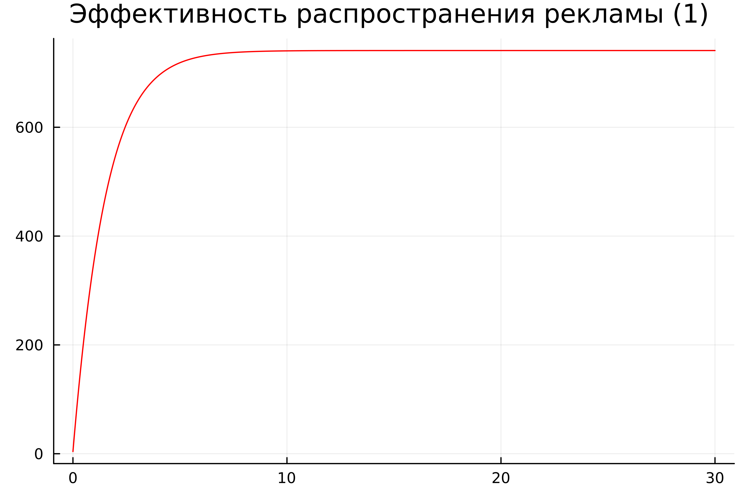
Julia. Случай 1
Запустим код при помощи командной строки и получим изображение с динамикой эффективности рекламы во времени: Cм. рис. 1
Рис. 1: График для случая 1 (Julia)

Slide 9
Julia. Случай 2
Напишем код на Jilia для случая 2: ^{𝑑𝑛} = (0.000035 + 0.98𝑛(𝑡))(𝑁 − 𝑛(𝑡))
𝑑𝑡
using Plots
using DifferentialEquations
N = 741
n0 = 4
function ode_fn(du, u, p, t)
(n) = u
du[1] = (0.000035 + 0.98*u[1])*(N - u[1])
end
v0 = [n0]
tspan = (0.0, 0.1)
prob = ODEProblem(ode_fn, v0, tspan) sol = solve(prob)
n = [u[1] for u in sol.u]
T = [t for t in sol.t]

Slide 10
Julia. Случай 2
max_dn = 0;
max_dn_t = 0;
max_dn_n = 0;
for (i, t) in enumerate(T)
if sol(t, Val{1})[1] > max_dn
global max_dn = sol(t, Val{1})[1] global max_dn_t = t
global max_dn_n = n[i]
end
end
plt = plot(dpi = 600, title = "Эффективность распростране plot!(plt, T, n, color = :red)
plot!(plt, [max_dn_t], [max_dn_n], seriestype = :scatter,
savefig(plt, "lab07_2.png")

Slide 11
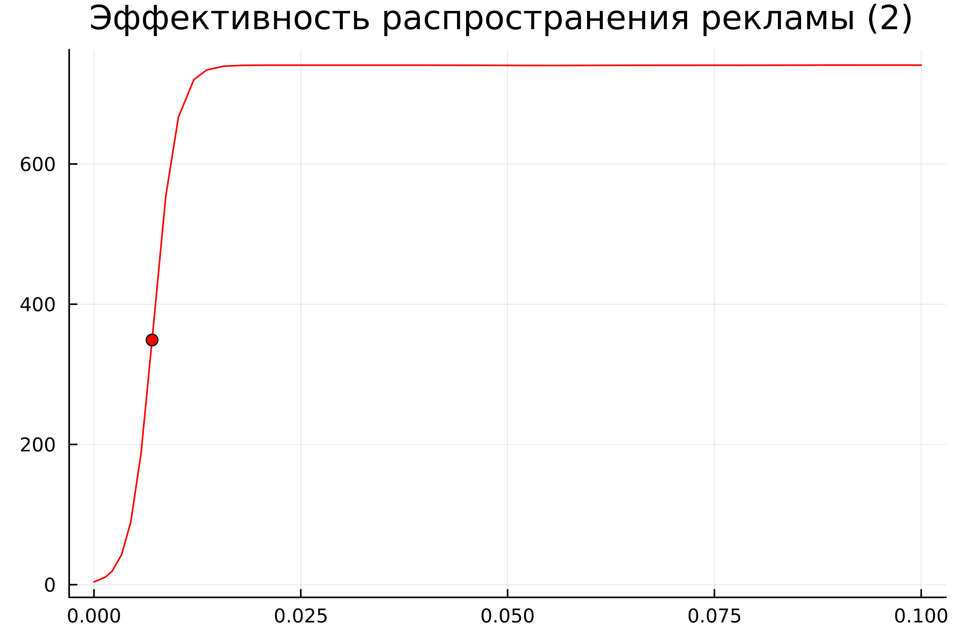
Julia. Случай 2
Запустим код при помощи командной строки и получим изображение с динамикой эффективности рекламы во времени и точку, в которой скорость распространения достигает максимума: Cм. рис. 2
Рис. 2: График для случая 2 (Julia)
10/20

Slide 12
Julia. Случай 3
Напишем код на Jilia для случая 3: ^{𝑑𝑛} = (0.65𝑠𝑖𝑛(7𝑡) + cos (3𝑡)𝑛(𝑡))(𝑁 − 𝑛(𝑡))
𝑑𝑡
using Plots
using DifferentialEquations N = 741
n0 = 4
function ode_fn(du, u, p, t)
(n) = u
du[1] = (0.65*sin(7*t) + cos(3*t)*u[1])*(N - u[1])
end
v0 = [n0]
tspan = (0.0, 0.1)
prob = ODEProblem(ode_fn, v0, tspan) sol = solve(prob, dtmax = 0.05)
n = [u[1] for u in sol.u]
T = [t for t in sol.t]
plt = plot(dpi = 600, title = "Эффективность распростране plot!(plt, T, n, color = :red)
savefig(plt, "lab07_3.png")
11/20

Slide 13
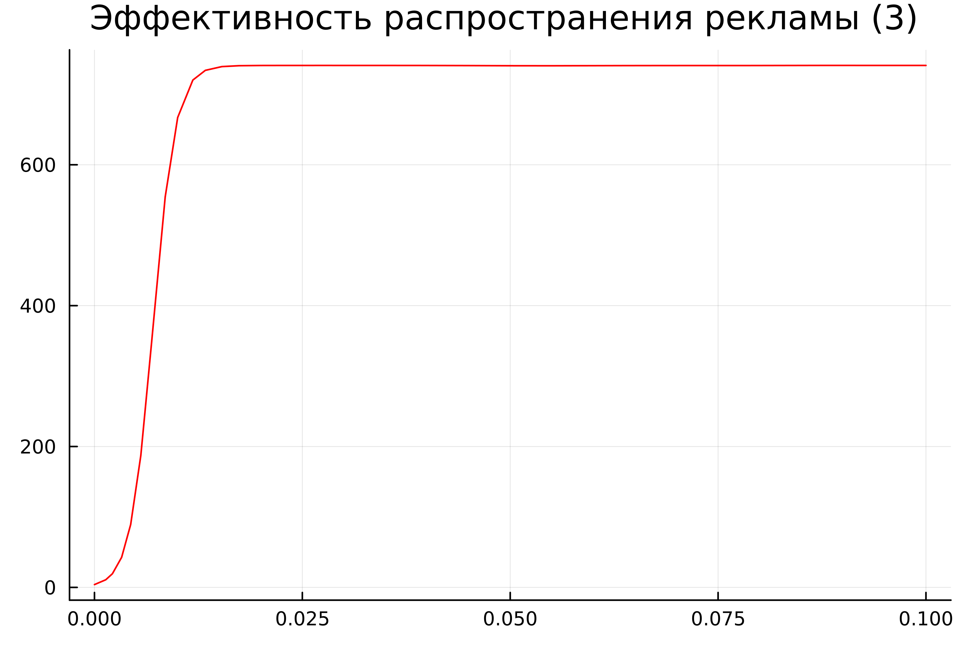
Julia. Случай 3
Запустим код при помощи командной строки и получим изображениe: Cм. рис. 3
Рис. 3: График для случая 3 (Julia)
12/20

Slide 14
OpenModelica. Случай 1
Напишем код на OpenModelica для случая 1:
^{𝑑𝑛} = (0.63 + 0.000013𝑛(𝑡))(𝑁 − 𝑛(𝑡))
𝑑𝑡
model lab07_1 Real N = 741; Real n;
initial equation
n = 4;
equation
der(n) = (0.63 + 0.00013*n)*(N-n);
end lab07_1;
13/20

Slide 15
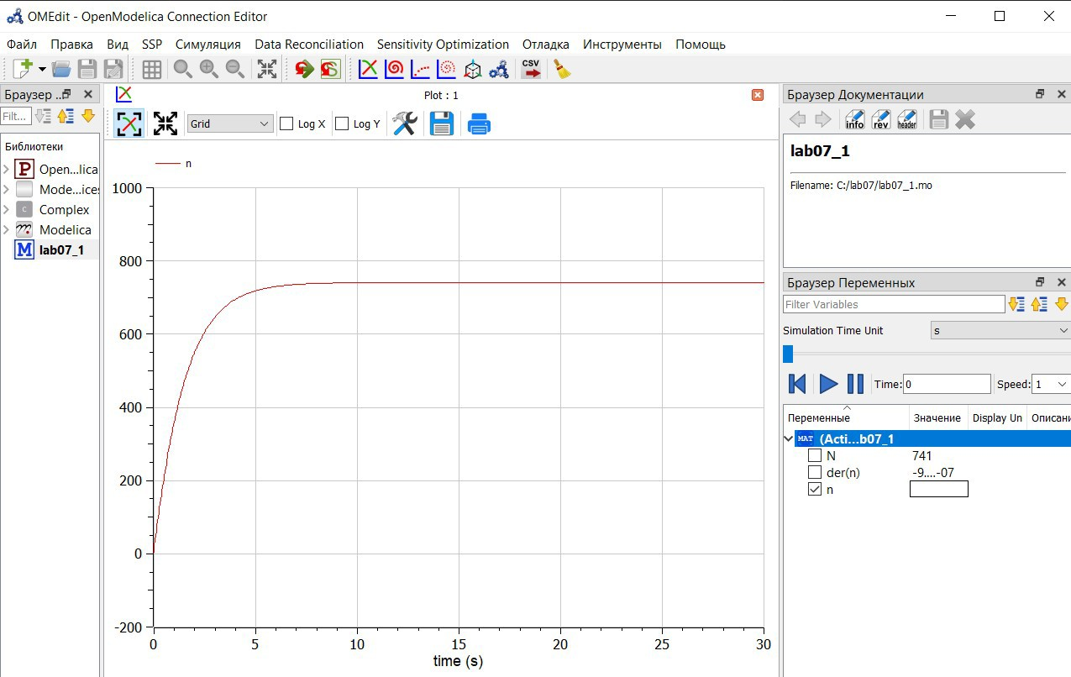
OpenModelica. Случай 1
Запустим код при помощи кнопок “проверить модель” -> “симулировать”. Не
забываем в настройках указать заданные нам начальные условия (время). Cм. рис. 4
Рис. 4: График для случая 1 (OpenModelica)
14/20

Slide 16
OpenModelica. Случай 2
Напишем код на OpenModelica для случая 2:
^{𝑑𝑛} = (0.000035 + 0.98𝑛(𝑡))(𝑁 − 𝑛(𝑡))
𝑑𝑡
model lab07_2 Real N = 741; Real n;
initial equation
n = 4;
equation
der(n) = (0.000035 + 0.95*n)*(N-n);
end lab07_2;
15/20

Slide 17
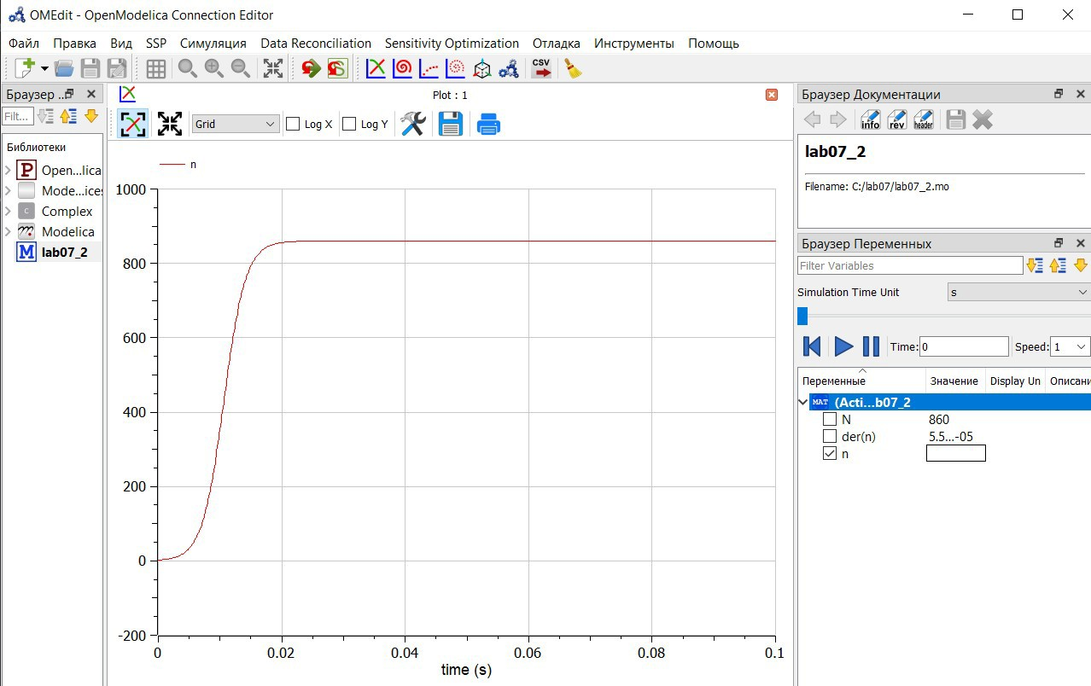
OpenModelica. Случай 2
Запустим код при помощи кнопок “проверить модель” -> “симулировать”. Не
забываем в настройках указать заданные нам начальные условия (время). Cм. рис. 5
Рис. 5: График для случая 2 (OpenModelica)
16/20

Slide 18
OpenModelica. Случай 3
Напишем код на OpenModelica для случая 3:
^{𝑑𝑛} = (0.65𝑠𝑖𝑛(7𝑡) + cos (3𝑡)𝑛(𝑡))(𝑁 − 𝑛(𝑡))
𝑑𝑡
model lab07_3 Real N = 741; Real n;
initial equation
n = 4;
equation
der(n) = (0.65 * sin(7*time) + cos(3*time)*n)*(N-n); end lab07_3;
17/20

Slide 19
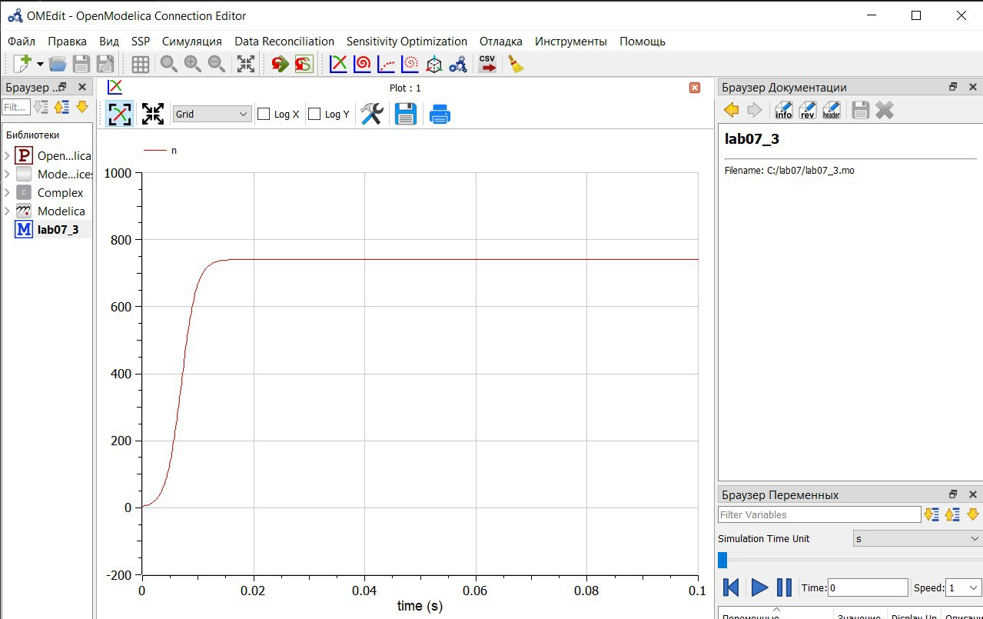
OpenModelica. Случай 3
Запустим код при помощи кнопок “проверить модель” -> “симулировать”. Не
забываем в настройках указать заданные нам начальные условия (время). Cм. рис. 6
Рис. 6: График для случая 3 (OpenModelica)
18/20

Slide 20
Заключение
Рассмотрели и решили задачу об эффективности рекламы на языках Julia и OpenModelica. Получили идентичные результаты. Отметили, что на языке OpenModelica реализация более ёмкая, нежели на языке Julia.
19/20

Slide 21
Библиографическая справка
Документация по Julia: https://docs.julialang.org/en/v1/
Документация по OpenModelica: https://openmodelica.org/
Мальтузианская модель роста:
https://www.stolaf.edu//people/mckelvey/envision.dir/malthus.html
20/20

